Slide 1

Deep Learning Project4
Bootcamp 1기 문지은

Slide 2

영화 포스터 이미지만으로 장르를 분류할 수 있을까?

Slide 3
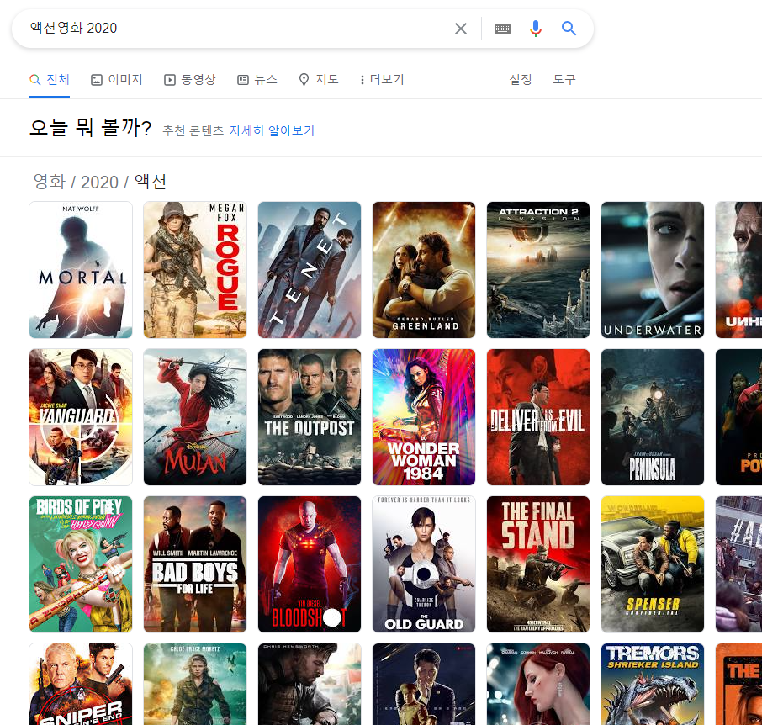
Dataset
Crawling 시도
한 번에 많은 양의 이미지를 얻기 힘들 뿐더러
레이블을 지정해 주어야하는 번거로움.

Slide 4
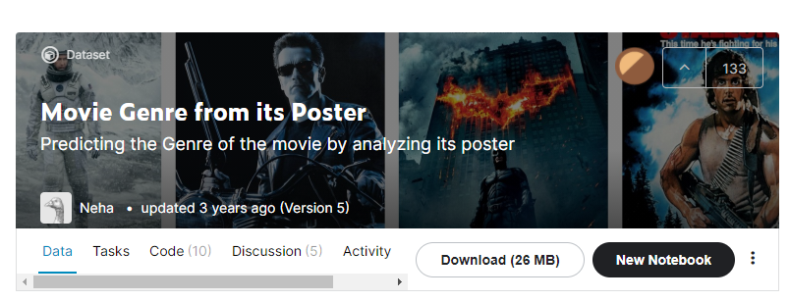
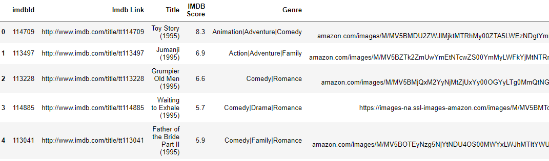

Dataset
Kaggle 데이터셋 이용
1. MovieGenre.csv
2. MoviePoster-sample 997개
* Imdb = Internet Movie Database
Poster

Slide 5
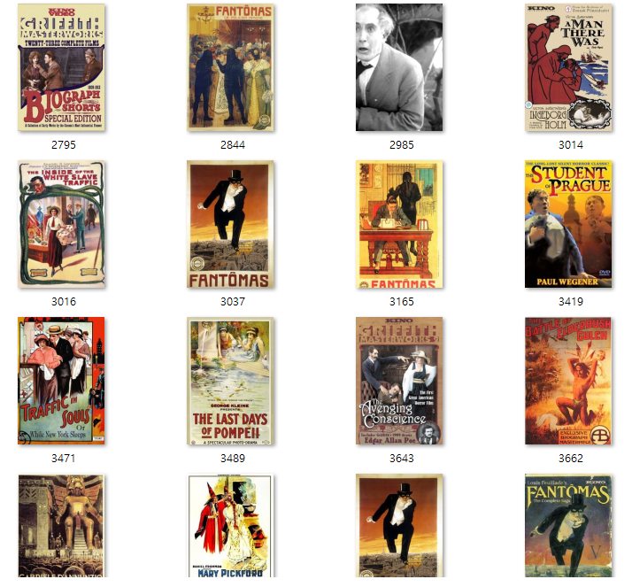
Dataset
Kaggle 데이터셋 이용
MoviePoster-sample 997개
: 사용불가

Slide 6
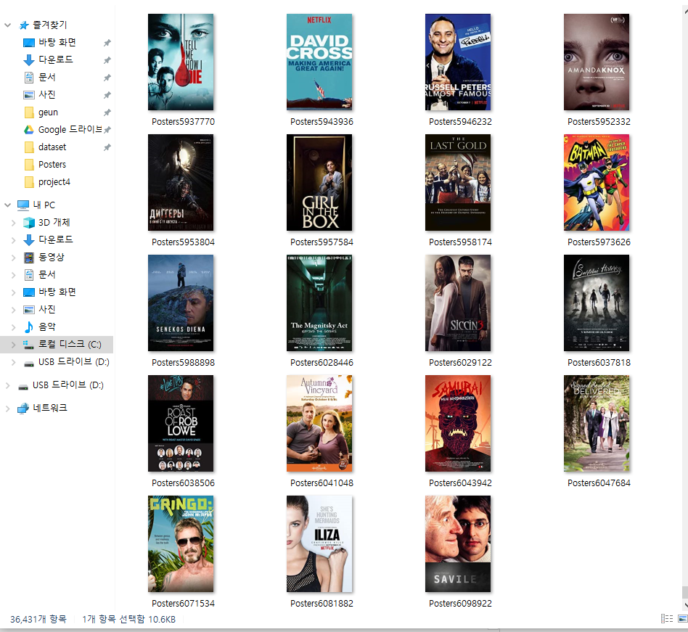
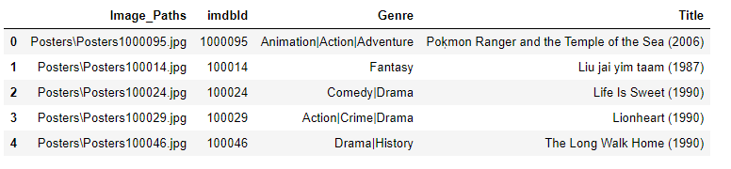
전처리
MovieGenre.csv – url 을 직접 다운로드
데이터양이 많아 시간이 오래 걸림.
36,431개
포스터 이미지

Slide 7
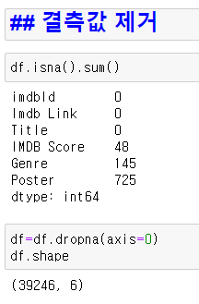

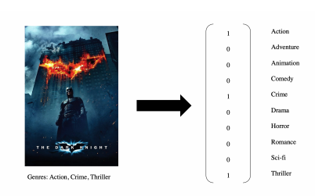
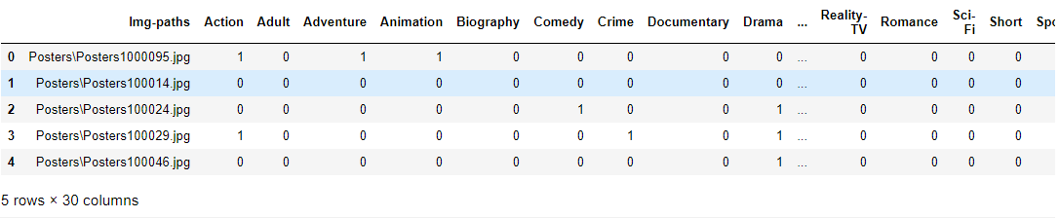
전처리

Slide 8
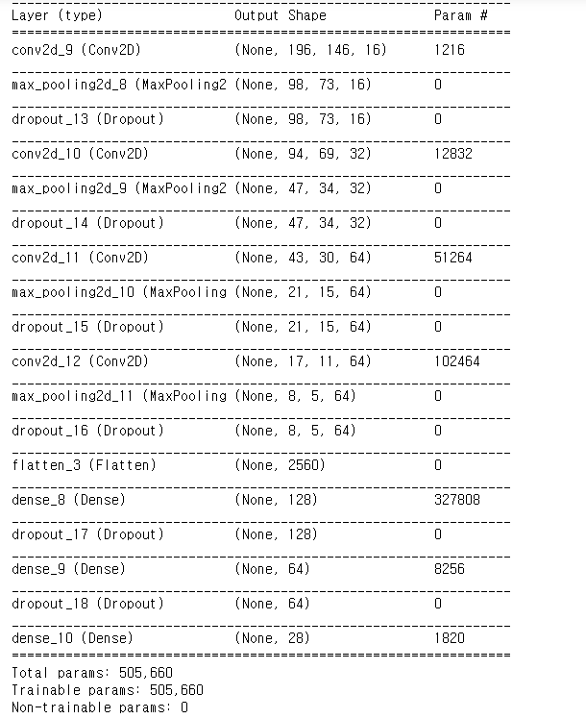
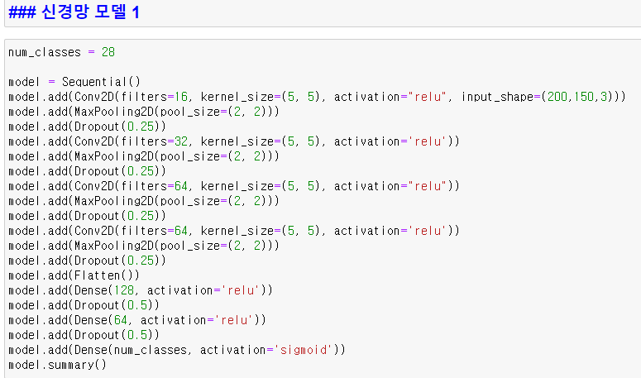
신경망 모델1 – Convnet

Slide 9
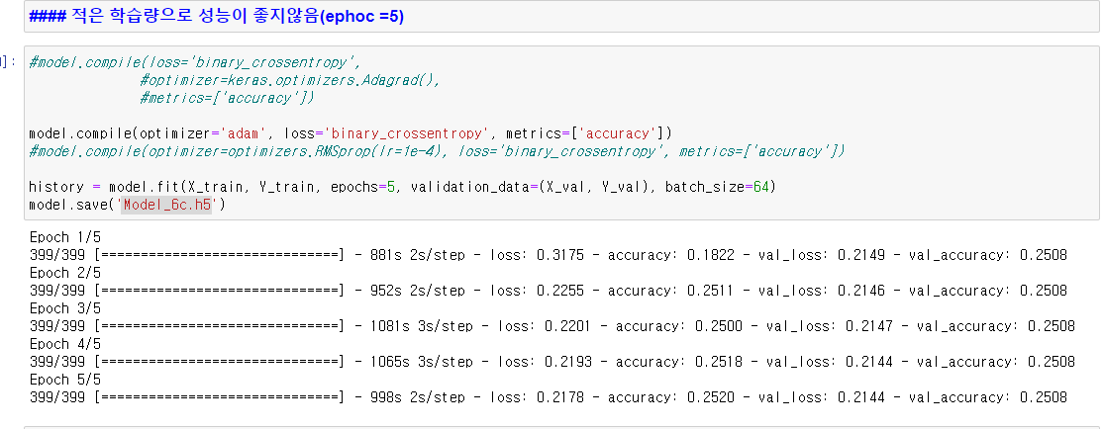
신경망 모델1 – Convnet

Slide 10
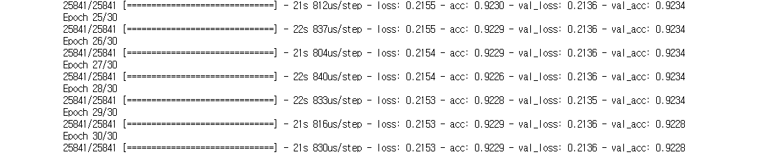
신경망 모델1 – Convnet
Epoch = 30

Slide 11
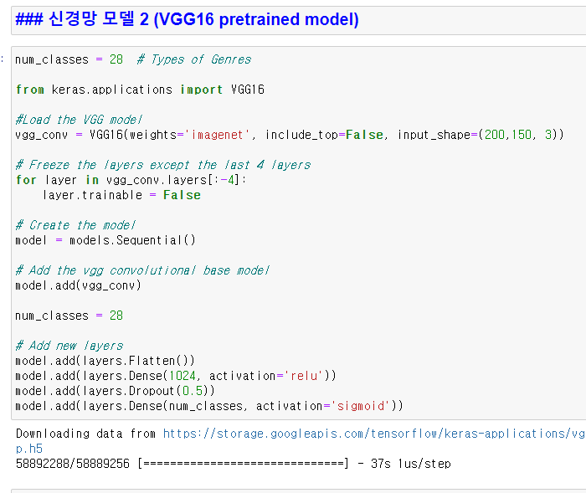
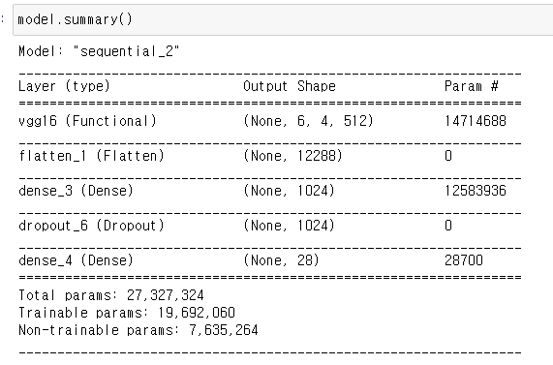
신경망 모델2 – VGG16

Slide 12
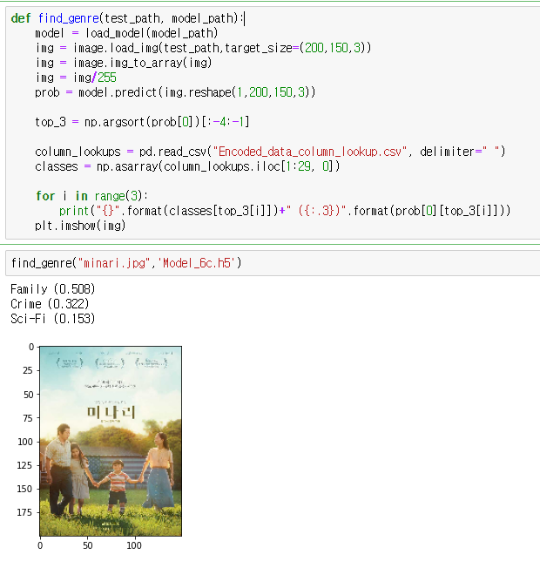
새로운 포스터 가져오기

Slide 13
감사합니다.

